Slide 1
Python编程第一课
陈光 北京邮电大学

Slide 2
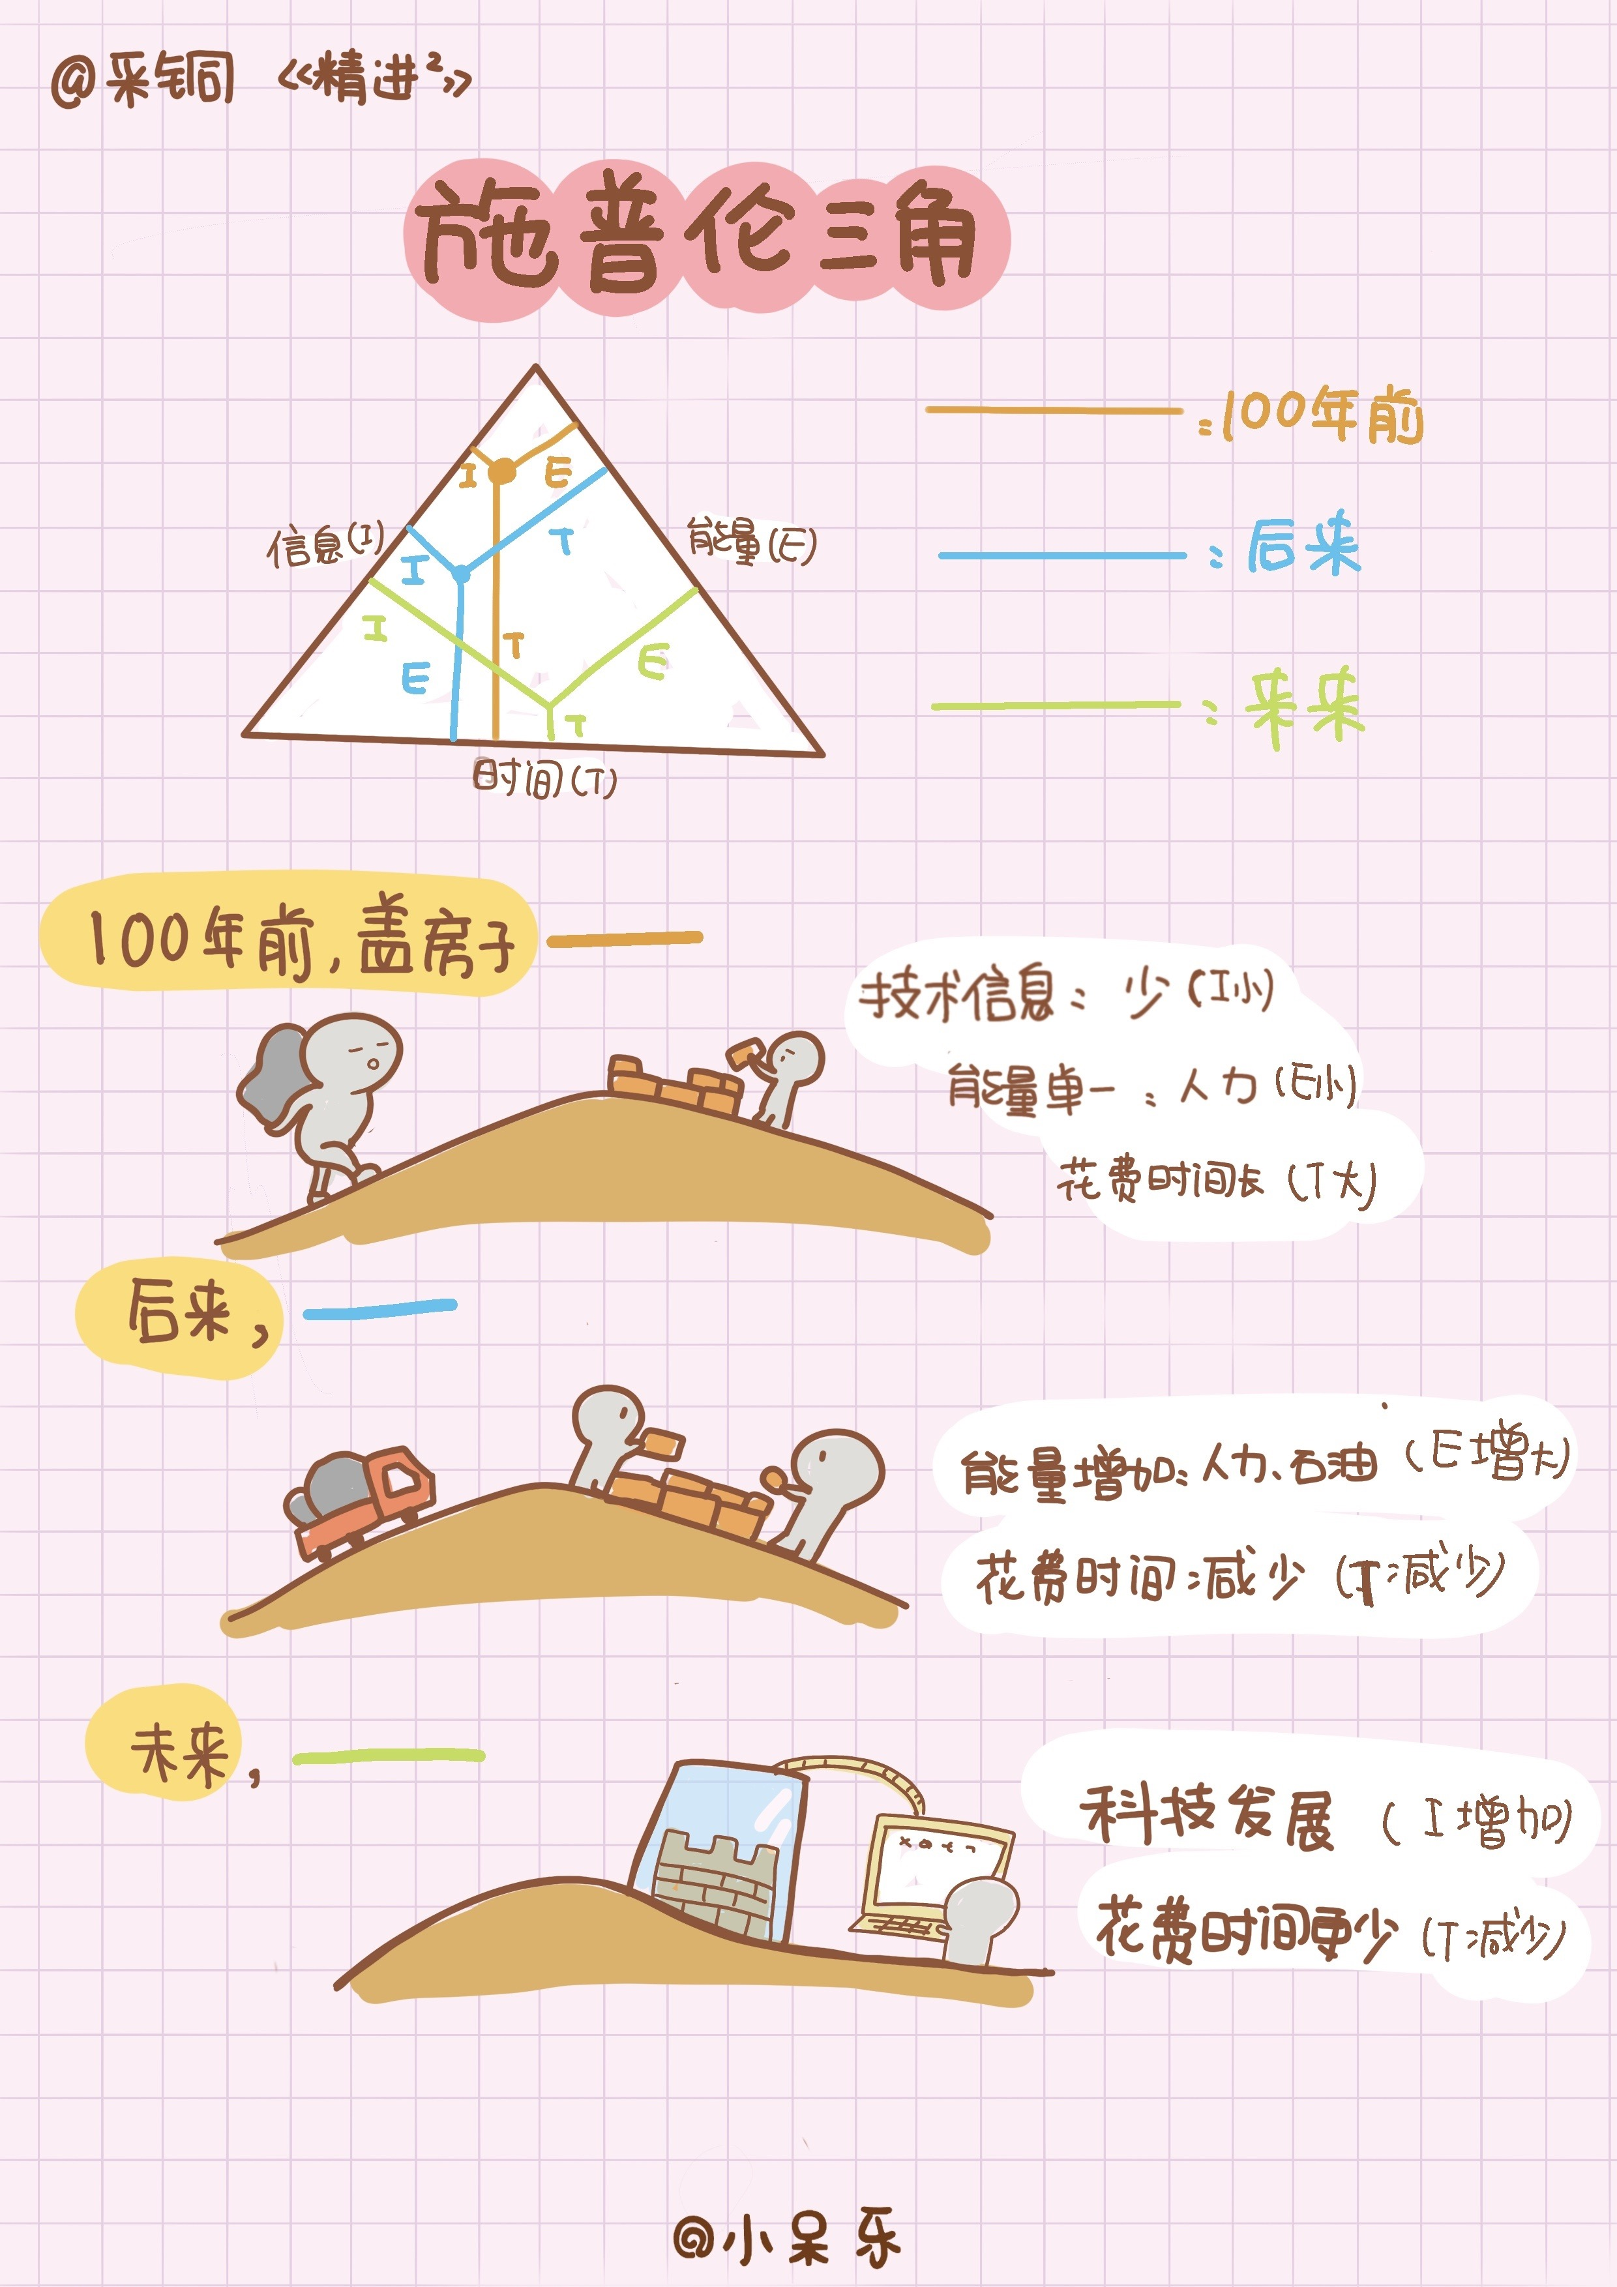
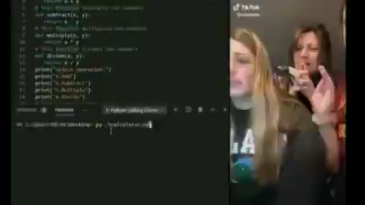
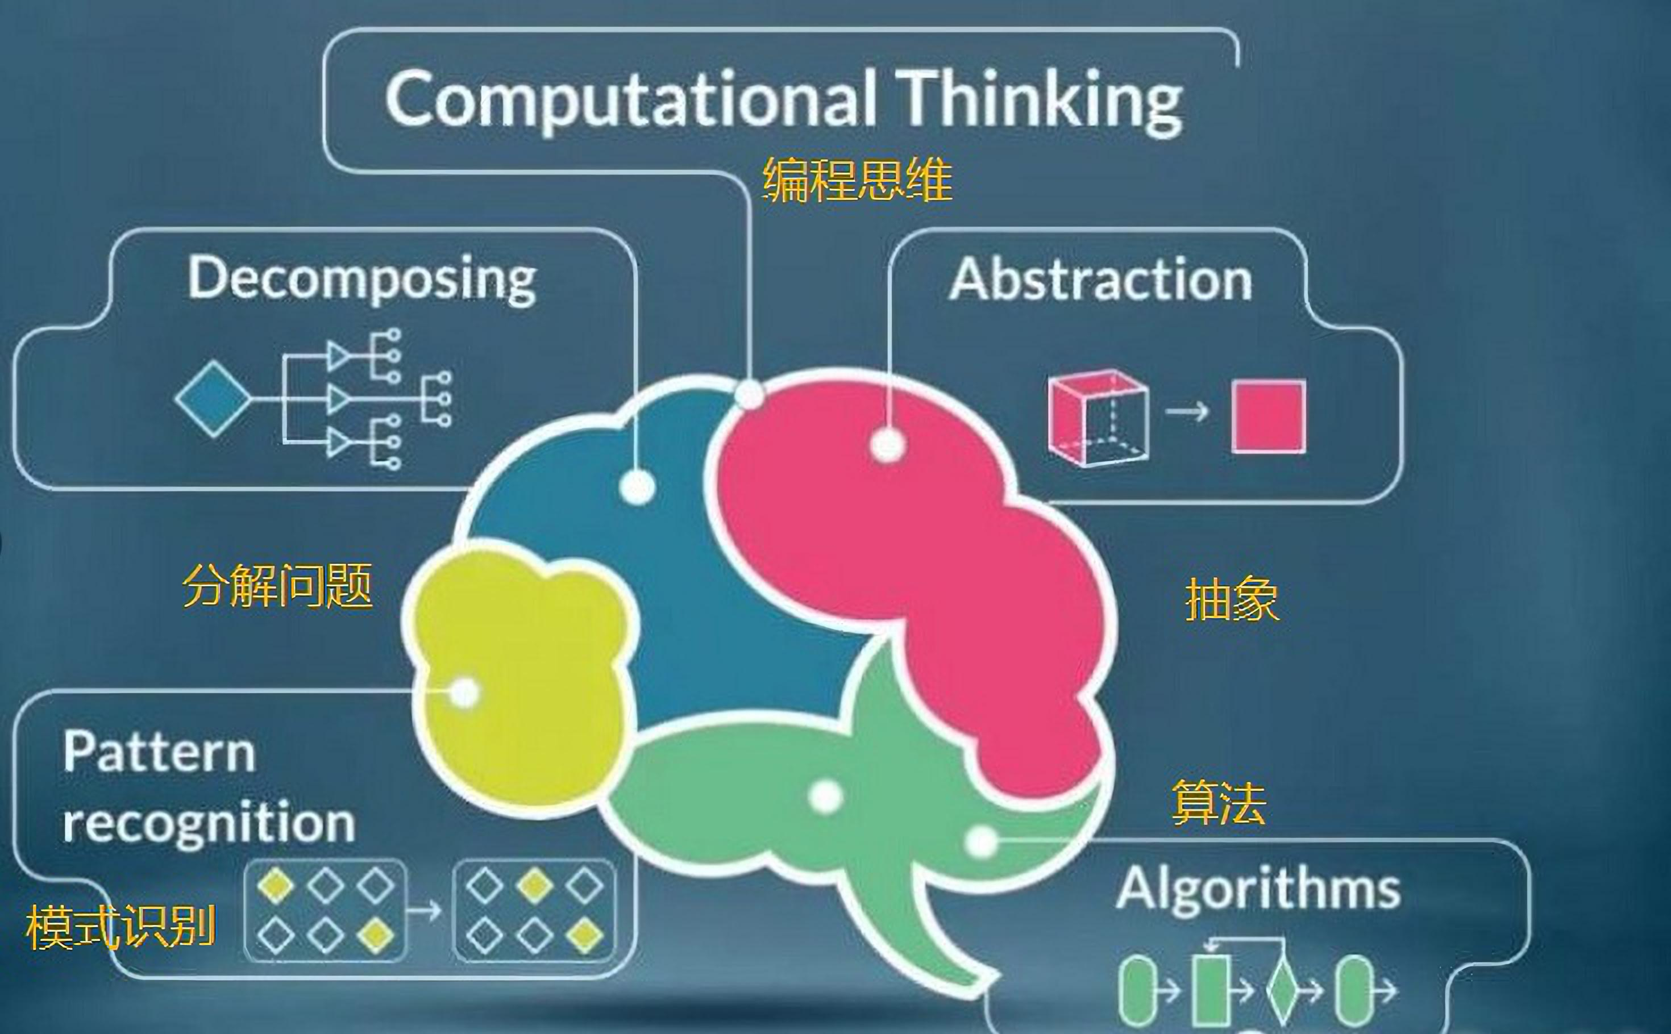
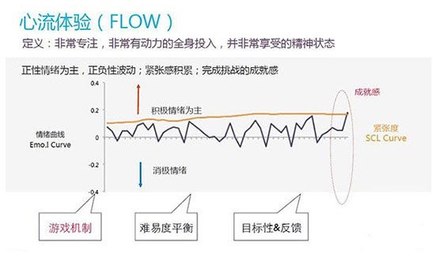
为什么要学编程？
用编程思维高效解决问题
创造和正反馈让人快乐
专注的心流体验
Brad Traversy：是什么激励你要学习编程？对我来说，是创造新事物、挑战自我、发展新技能。 我发现编程还能让人放松（好吧，大多数时候）

Slide 3
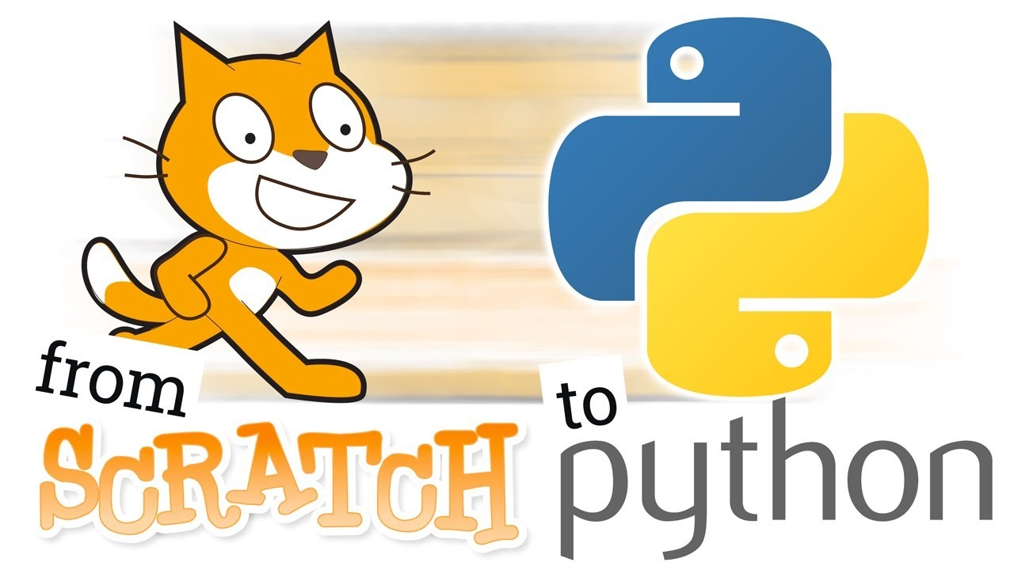
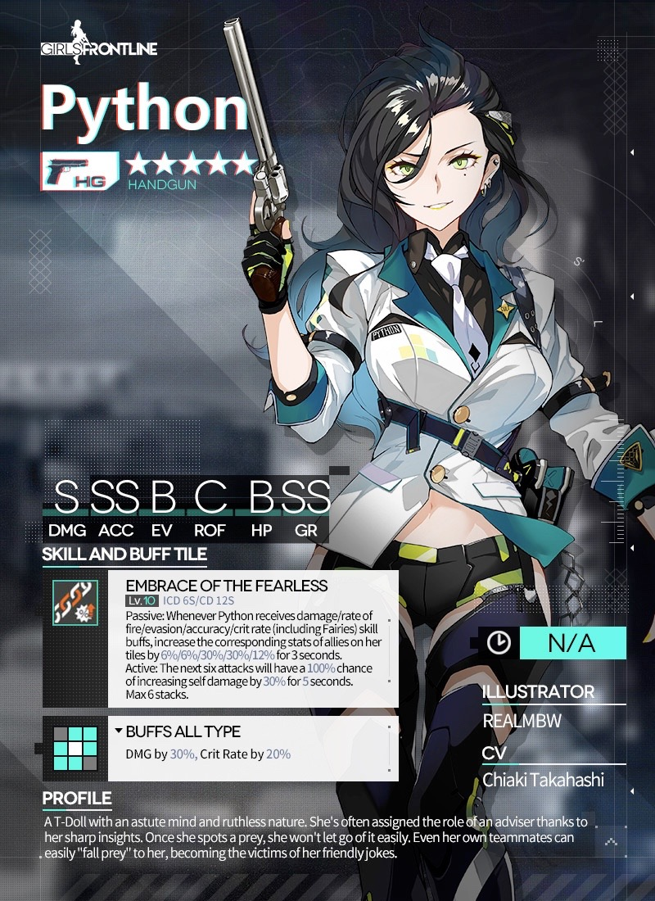
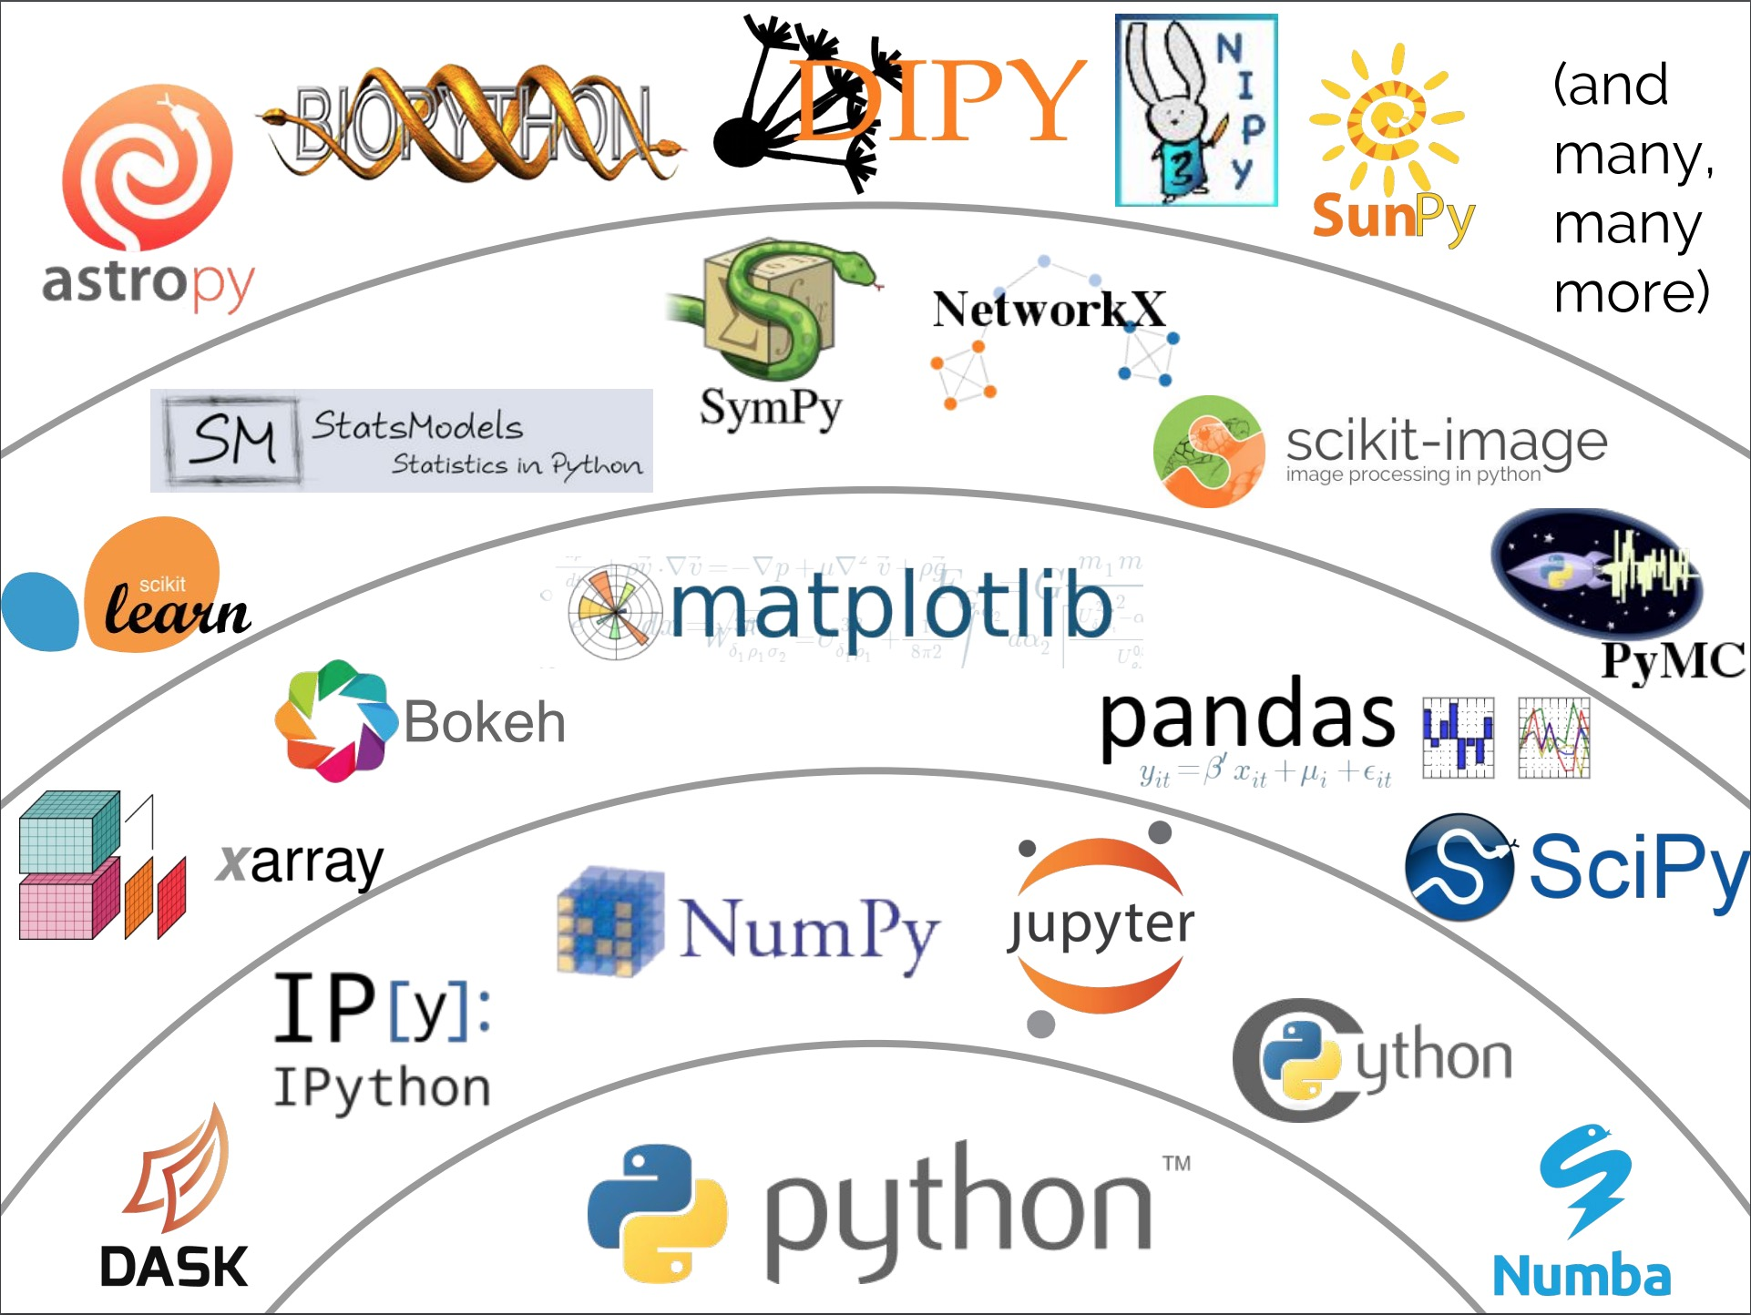
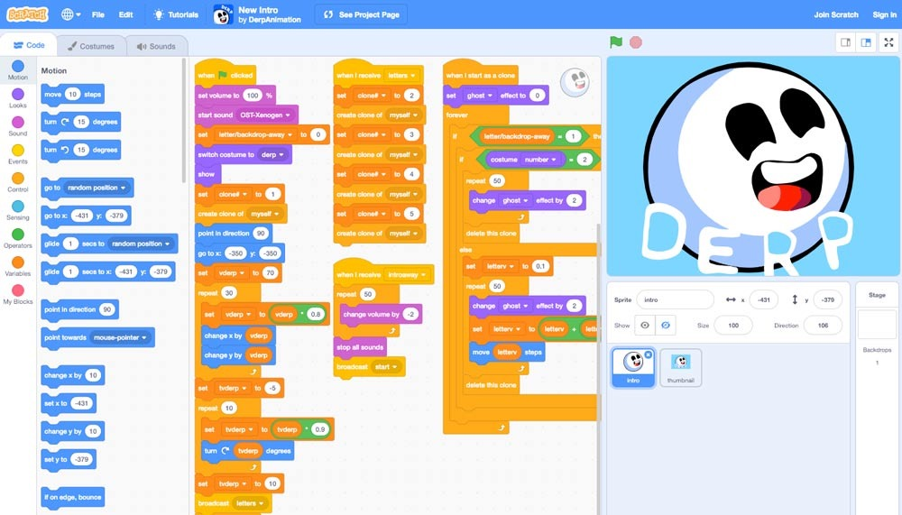

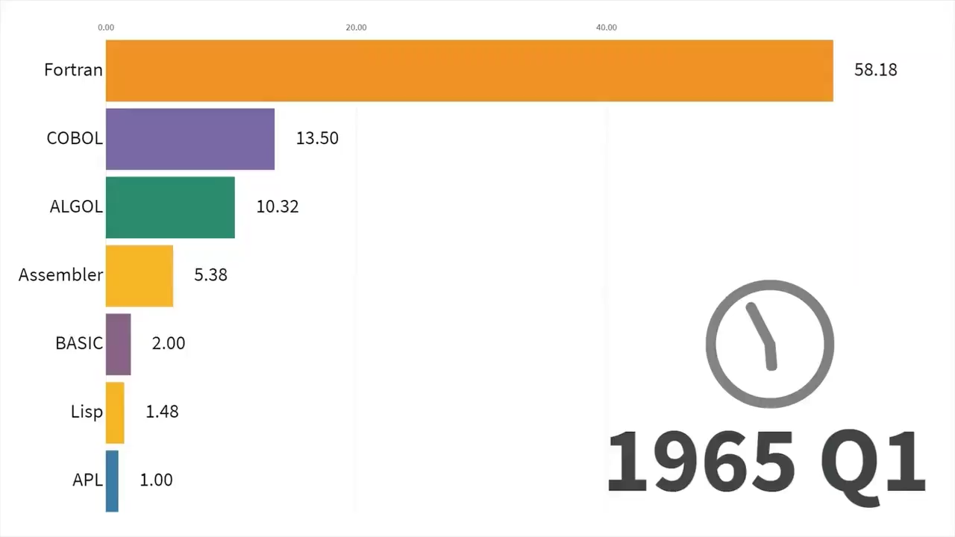
为什么是Python？
Python非常棒！
简单：语言很接近自然语言，非专业人士甚至小朋友也能很快上手
实用：强大的生态圈，包罗万象的库——站在无数巨人的肩膀上
流行： 诞生至今，影响力不断提高，流行程度已挤进前五
大量开源代码、库可用，重用方便至极
你的问题无数人都碰到过，学习伙伴无所不在
AI领域的广泛应用：主流机器学习/深度学习框架都是Python原生的，长远打算，你需要一点Python
Notes:
Python：优雅、明确、简单的编程语言
•学习曲线低，非专业人士也能上手
•开源系统，拥有强大的生态圈
•解释型语言，完美的平台可移植性
•支持面向对象和函数式编程
•能够通过调用C/C++代码扩展功能
•代码规范程度高，可读性强

Slide 4
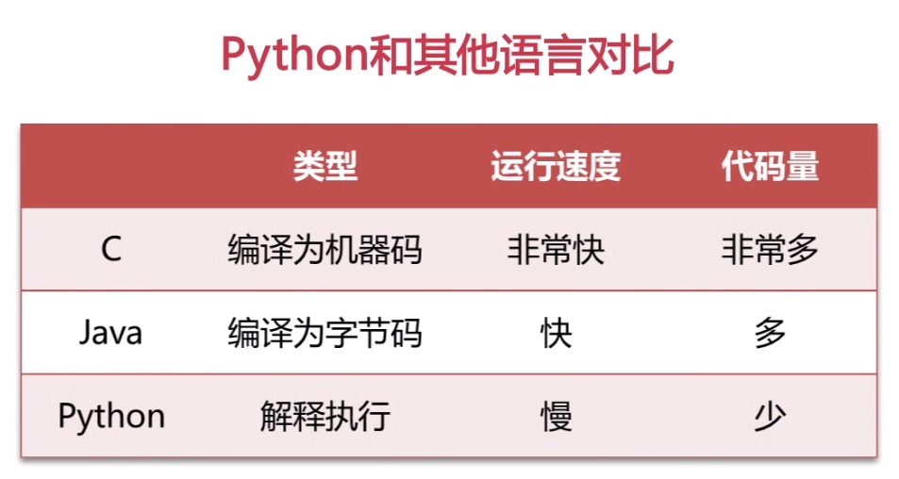
Python有缺点吗？
一定有(还不是无关痛痒的小毛病)
解释型语言，决定了其性能不高
作为动态语言，换个角度来看不够安全（类型检查等）
无法编译成可执行文件，不便于部署和代码保护

Slide 5
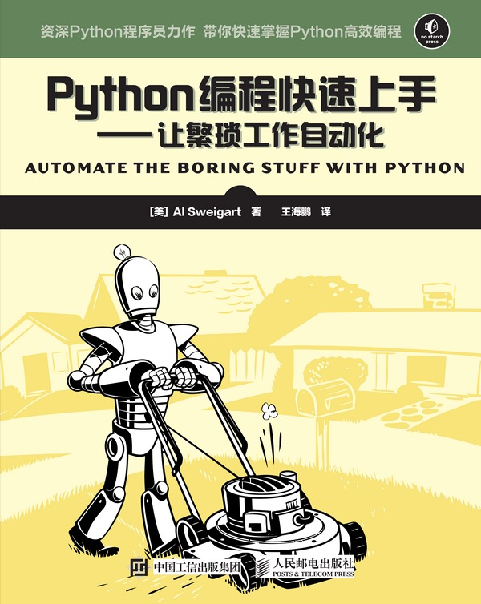
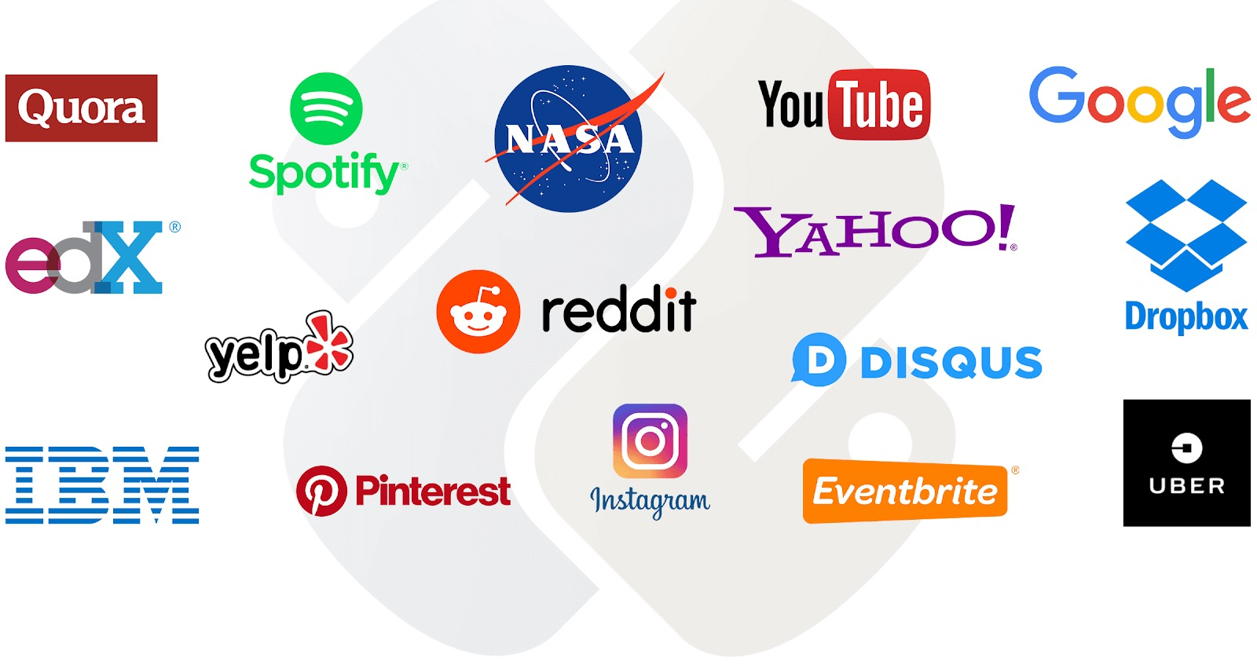
Python有哪些“用武之地”？
云基础设施 - Python / Java / Go
DevOps - Python / Shell / Ruby / Go
网络爬虫 - Python / PHP / C++
数据分析挖掘 - Python / R / Scala / Matlab
机器学习 - Python / R / Java / Lisp
日常小事

Slide 6

为什么是我？
我教 Python
瑕不掩瑜，Python 最棒！
我爱 Python，希望更多人爱Python
教是最好的学，希望和大家共同进步
Python 我来教
不喜欢照本宣科、偏执创新
学编程的最好方式，就是一起编程
重在用编程思维解决问题，在挑战中一起成长
在课上分享书上难以学到的经验、“心法”

Slide 7
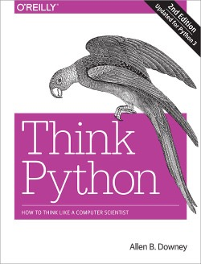
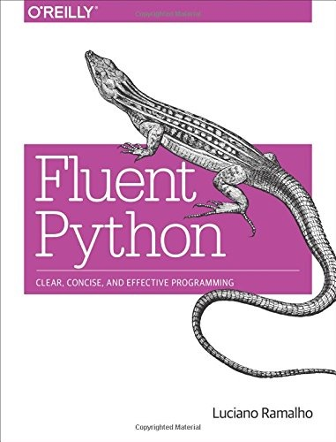
有什么教材推荐？
初学者首选《Think Python 2e》
《Think Python 2e》翻译版
进阶推荐《Fluent Python》
中文版《流畅的Python》
不要“刷书”，带着问题去寻找答案
找启发，而不是塞知识

Slide 8
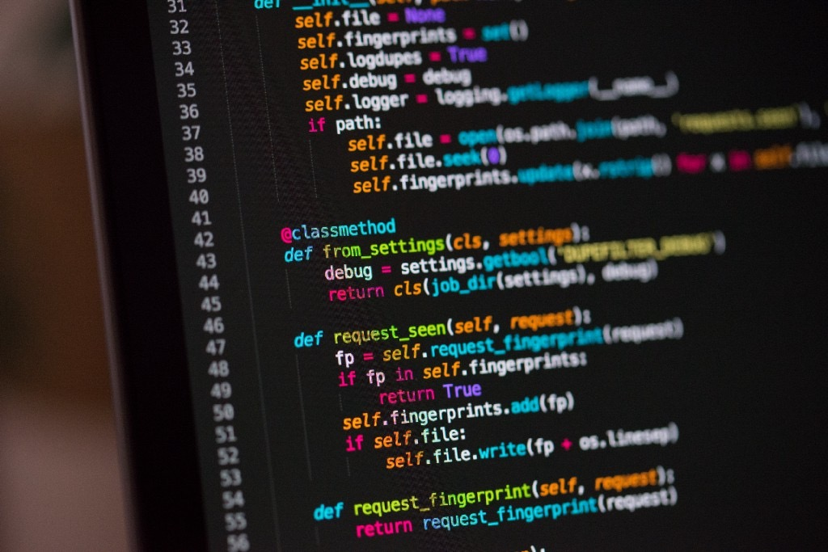
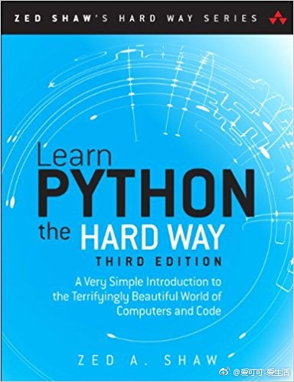
Python编程怎么学？
下决心，轻松爱 ❤️
多看代码
先混个“脸熟”，消除内心的陌生感和排斥感
多写代码
熟能生巧，形成肌肉记忆
多犯错，从错误中学习，教训是最宝贵的财富
由内而外
从问题出发，“凑”资源，积少成多，善用80-20法则
先实现，再完善，永远不完美
参考代码多问问题，别止于复制粘贴，多刨根问底，多看官方文档
别“复制-粘贴”——务必亲手输入每一行代码。如果复制-粘贴，还不如不做。练习的目的是锻炼手和大脑，让大脑学会如何读、写、看代码。如果你复制-粘贴，只能骗自己，练习其实是白做了。

Slide 9
笨办法 还是 聪明办法？
Hard Way（“笨”办法）
没别的，就是不停敲代码、调程序，不断用程序解决问题
能趟到更多的“坑”，迅速积累自己的一手经验
Smart Way（“机灵”办法）
多看、多思考、多借鉴，定期“复盘”
培养思维良好的编程思维习惯
相见 – 相识 – 相知
相见：快速浏览，先“见过”各知识点
相识：通过搜索实例代码，知道典型(高频)用法
相知：需要的时候，阅读书、官方文档，全面掌握使用细节和“小众”用法

Slide 10

拿着锤子找钉子 vs. 拿着钉子找锤子？
锤子 vs. 钉子
锤子：已经掌握的语句、方法、工具
钉子：想要解决的问题
拿着锤子找钉子
最最基本的语句掌握之前，做“单项练习”加深巩固
以知识点为线索的学习
拿着钉子找锤子
掌握最最基本的语句使用，根据要解决的问题“凑”素材
以问题为线索的学习程序的构成

